Slide 1

算法练习赛1 —H题
20375337 陈锐

Slide 2
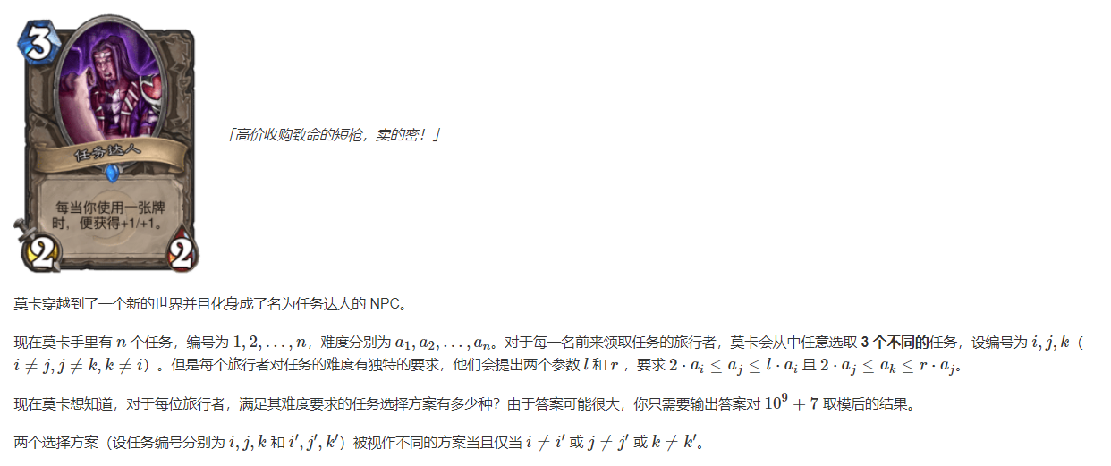

首先做一个简单的分析，这个题其实就是给你N个数字，然后让你找出满足一定要求的三个数字，即 $$2⋅a_{i}≤a_{j}≤l⋅a_{i}$$且$2⋅a_{j}≤a_{k}≤r⋅a_{j}$，题目处处都是下标i, j, k, 但是注意这里并不需要你输出这三个数字的下标，那么我们只要合理的规划，不重复不遗漏，就可以避免与下标打交道。

Slide 3

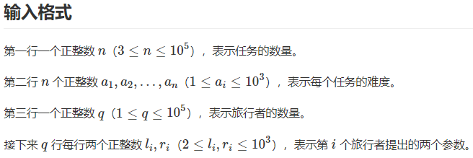
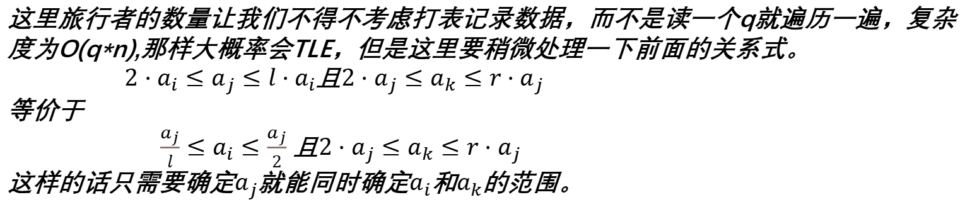
这里旅行者的数量让我们不得不考虑打表记录数据，而不是读一个q就遍历一遍，复杂度为O(q*n),那样大概率会TLE，但是这里要稍微处理一下前面的关系式。
$2⋅a_{i}≤a_{j}≤l⋅a_{i}$且$2⋅a_{j}≤a_{k}≤r⋅a_{j}$
等价于
$\frac{a_{j}}{l}≤a_{i}≤\frac{a_{j}}{2}$ 且$2⋅a_{j}≤a_{k}≤r⋅a_{j}$
这样的话只需要确定$a_{j}$就能同时确定$a_{i}$和$a_{k}$的范围。

Slide 4
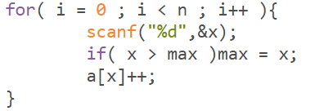
读取数据：
下标 | 1 | 2 | 3 | 4 | … | … | x | x+1 | …
数值 | 0 | 0 | 0 | 0 |  |  | 0 | 0
读入x则a[x]++;
下标 | 1 | 2 | 3 | 4 | … | … | x | x+1 | …
数值 | 0 | 0 | 0 | 0 |  |  | 1 | 0
注意：这里如果读取到之前已经读过的数字x，a[x]也是会加1的。

Slide 5
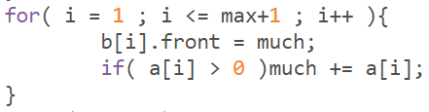
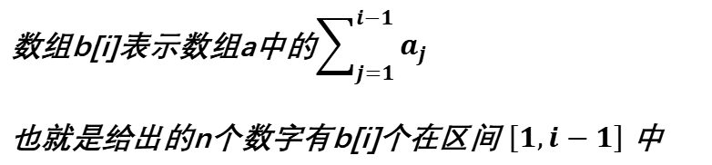
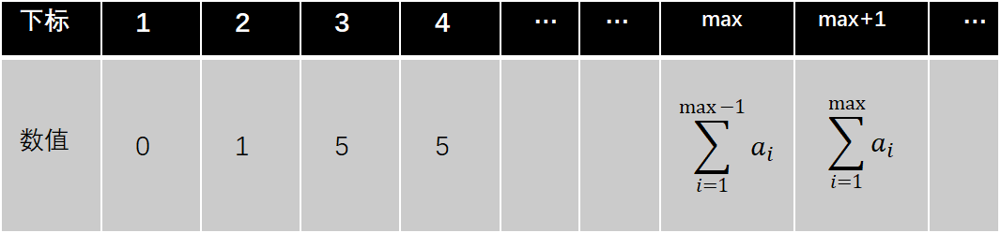
处理数据：
数组a
下标 | 1 | 2 | 3 | 4 | … | … | max | max+1 | …
数值 | 1 | 4 | 0 | 2 |  |  | 3 | 0
数组b[i]表示数组a中的$\sum_{j=1}^{i−1}{a_{j}}$
也就是给出的n个数字有b[i]个在区间 $\left[1,i−1\right]$ 中
下标 | 1 | 2 | 3 | 4 | … | … | max | max+1 | …
数值 | 0 | 1 | 5 | 5 |  |  | $$\sum_{i=1}^{\max{−1}}{a_{i}}$$ | $$\sum_{i=1}^{max}{a_{i}}$$
数组b

Slide 6
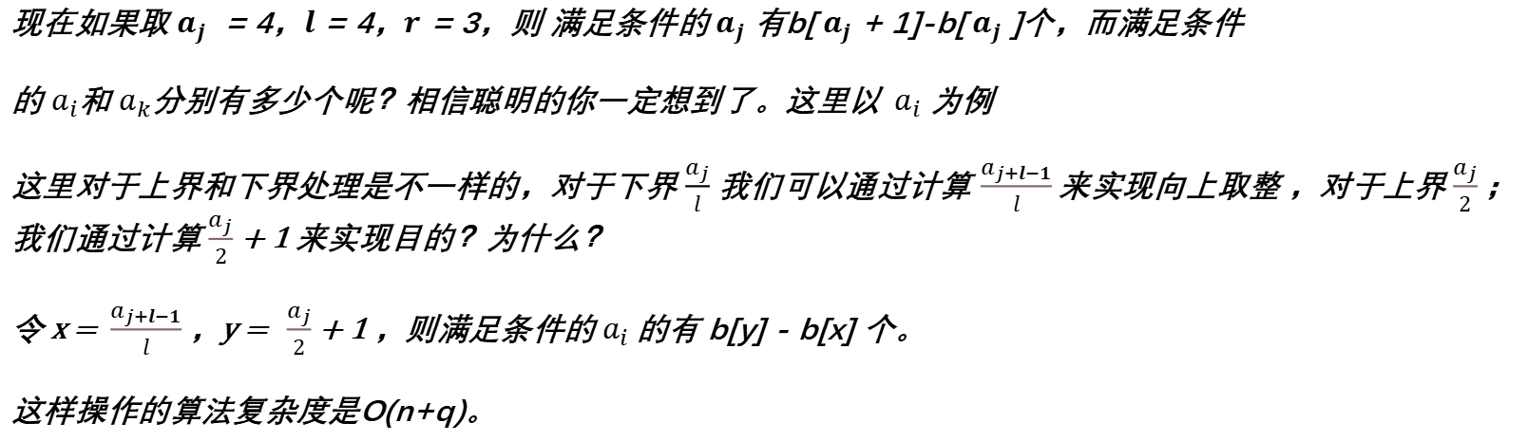
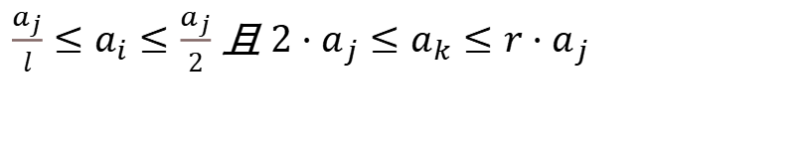
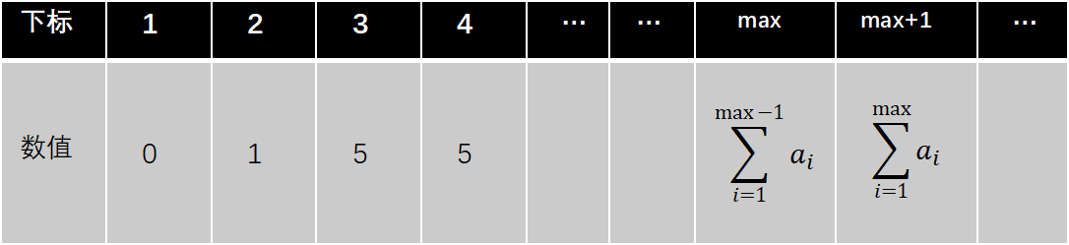
实现目的：
下标 | 1 | 2 | 3 | 4 | … | … | max | max+1 | …
数值 | 0 | 1 | 5 | 5 |  |  | $$\sum_{i=1}^{\max{−1}}{a_{i}}$$ | $$\sum_{i=1}^{max}{a_{i}}$$
数组b
回到最开始的公式：
$\frac{a_{j}}{l}≤a_{i}≤\frac{a_{j}}{2}$ 且$2⋅a_{j}≤a_{k}≤r⋅a_{j}$
现在如果取${ a}_{j}$ = 4，$l$ = 4，$r$ = 3，则 满足条件的${ a}_{j}$ 有b[${ a}_{j}$ + 1]-b[${ a}_{j}$ ]个，而满足条件
的 $a_{i}$和 $a_{k}$分别有多少个呢？相信聪明的你一定想到了。这里以${ a}_{i}$ 为例
这里对于上界和下界处理是不一样的，对于下界 $\frac{a_{j}}{l}$ 我们可以通过计算 $\frac{a_{j+l−1}}{l}$ 来实现向上取整 ，对于上界 $\frac{a_{j}}{2}$ ；
我们通过计算 $\frac{a_{j}}{2}$ + 1 来实现目的？为什么？
令 x = $\frac{a_{j+l−1}}{l}$ ，y = $\frac{a_{j}}{2}$ + 1 ，则满足条件的 $a_{i}$ 的有 b[y] - b[x] 个。
这样操作的算法复杂度是O(n+q)。

Slide 7
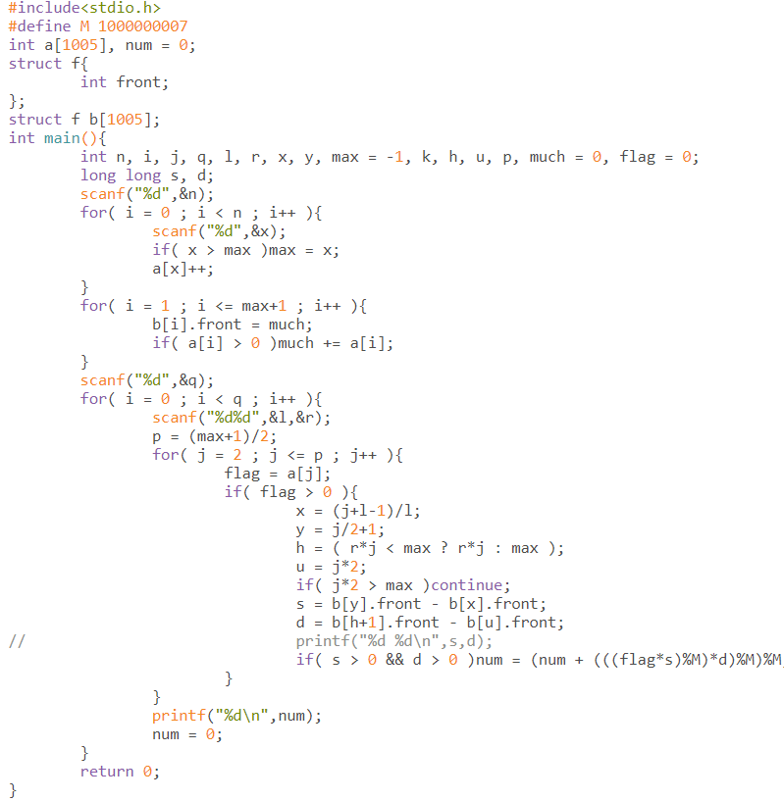
代码示例：

